Slide 1


運動與全球化(1)
曾郁嫻

Slide 2
大綱
什麼是全球化
全球化的進程
全球化對運動的影響
全球化與運動勞動力遷移

Slide 3
全球化
  最初出現在學術研究及大眾傳播，而後逐漸延伸至各個領域
全球化是一種社會進程，在時間與空間的壓縮之下使得世界各地的交流更為頻繁， 關係也更加緊密
  科技進步
  傳播媒體與交通工具的發達

Slide 4
全球化現象涉及的面向包含文化、經濟、政治等不同範疇。在討論全球化之前，必須要能理解全球化概念的不同面向，及其彼此之間的關係。
運動，具備文化、經濟及政治的不同面向的融合，因此，無法置身於全球化浪潮之外 。

Slide 5
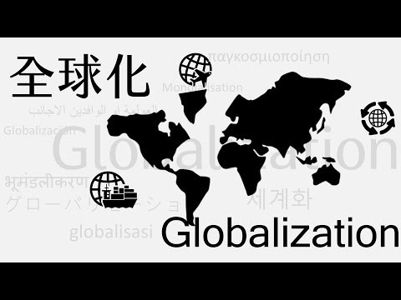
Notes:
用段影片簡單的說明什麼是全球化

Slide 6
全球化的進程
Schole (2000) 指出五項與全球化相關的概念
  國際化 (internationalization)
  自由化 (libralisation)
  普世化(unversalisation)
  去領土化 (deterritorialisation)
  西方化 (westerization )/美國化 (americanisation)
  →上述五項概念與經濟、政治、文化面向相關，且有助於理解特定面向的重要性

Slide 7
  國際化 (internationalization)
    各種形式的跨國流通，包含不同國家之間人民和文化價值、觀念方面的交流
    國際運動員的交易
    國際巡迴賽事場次的增加
  自由化 (libralisation)
    國家政府對於跨國商業集團限制的調整（放寬）
    世界貿易組織的權力逐漸增加，並產生區域性聯盟
    運動員的轉隊交易及非本國籍球員的人數限制

Slide 8
  普世化(unversalisation)
    文化普世價值的傳遞、現存文化的融合，以及同質性的文化體驗
    國際大型綜合性運動賽事的發展，及其對於民眾理解運動賽事的影響
  去領土化 (deterritorialisation)
    因民眾對於空間、距離與位置等知覺得改變，造成時空觀念與社會關係的改變
    國際運動賽事的現場轉播

Slide 9
  西方化 (westerization )/美國化 (americanisation)
    現代化、資本主義、官僚體制等概念所影響的社會結構，逐漸拓展到世界各地
    理性官僚體制的運動結構，包含運動聯盟、運動規則與規範及運動記錄
    運動的商業化發展

Slide 10
在全球化的影響，使得世界偏好的發展形式與結構越來越相似。特別是強調商業及西方化精神等
運動全球化也複製了中產階級對於社會發展的意識型態，強調運動制度化以及個人主義、社會進展以及成功和效率的追求

Slide 11
全球化對運動的影響
全球化對現代運動發展的影響軌跡
  運動的全球化 (globalized sport)
  運動的國際化 (internationalized sport)
  運動的多國化 (multinatonalised sport)

Slide 12
評斷全球化發展的指標
  國家意識在民眾認同中所扮演的角色及重要性
  運動所呈現的多元化程度
  運動全球化之下，商業贊助的比例
  國家體制規範的商業運動組織
  國際性運動組織受到地方體制規範的程度

Slide 13
  運動的全球化 (globalized sport)
    指的是多國性或模糊的國家代表隊認同，以及多元性的消失或區域性/國家性的重疊，亦使得原本明顯不同的運動傳統成為單一的形式
    不再強調運動是國家的附屬，國家與國籍的重要性與代表性逐漸消退，取而代之的是商業機會或特定的意識型態
    民眾跟國家之間的連結，僅是暫時性的連結
    →去領土化、自由化、商業化取向發展

Slide 14
  運動的國際化 (internationalized sport)
    運動代表隊的認同來自於對國家的認同，國家性/區域性的運動文化仍然存在
    不同國家運動員有頻繁的競賽交流機會，且國際賽事比地方性的賽事更為重要
  運動的多國化 (multinatonalised sport)
    民眾凝聚認同的主要對象仍是國家，而且運動發展由政府主導
    民眾選擇運動參與的模式與認同有不同的發展傾向
    →民眾對於奧運、世界盃足球賽的投入

Slide 15
運動全球化對運動發展的影響
  奧林匹克運動會：全球運動競爭的場址
    奧運從個人目標的追求，逐漸轉變為國家對抗後，奧運會便成為國家之間展現國家力量與表達愛國情懷的場域
    歷屆奧運期間，也曾受到不同的政治干擾。舉辦城市有時會在舉辦賽事過程中表露政治傾向，並透過賽會向其他國家傳遞

Slide 16
  足球：最為全球化的運動項目
    FIFA的會員國比聯合國會員國多
    允許球員在不同聯盟的轉移/交易，使得足球成為全世界最自由的職業運動，同時也是全球化發展最先進的
    自由勞動市場或許提昇整體賽事水準，但降低聯盟內部的競爭性

Slide 17
美國職業棒球運動的全球化
  初期以白人為主
  1890年代後開始招募非裔美國人或來自中美洲的選手，外籍選手的人數也逐漸增加
  球員國籍的多樣性反應棒球的全球化發展，另一方面，球迷組成及其財務效益也為棒球必須持續全球化拓張的因素

Slide 18
美國職業籃球運動的全球化
  1950年代對招募非本國籍運動員比較沒有興趣
  1992年後因為奧運賽事的交流，而增加歐洲選手進入NBA的比例，加上NBA主席準備將美國職業籃球的版圖拓展至全球，因而開啟國際球員流動的契機

Slide 19
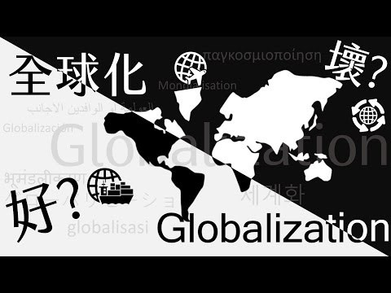

Slide 20
全球化與運動勞動力遷移
世界體系理論
  用以解釋資本主義全球起源、運作及其結果的觀點
  國家之間呈現核心-半邊陲-邊陲的層級關係
  在某些條件下，全球資本主義是會出現不同國家或地域向上或向下流動的情況
核心國家：仰賴先進技術與工業產品控制支配其他國家的國家，佔世界體系中的主導位置
半邊陲國家：既可以某種程度控制邊陲國家，又受制於核心國家的國家
邊陲國家：指不得不出口自然資源及初級產品，而受制於核心國家的弱小國家

Slide 21
世界體系理論與依賴理論說明台灣作為半邊陲國家，對於美日棒球的依賴及追求核心位置的行動展現
臺灣的全球化運動勞動力遷移，主要聚焦於棒球與籃球的運動員遷移行動
  棒球：美國、日本
  籃球：美國、中國

Slide 22
全球化與運動勞動力遷移
全球運動勞動力遷移的正向效益
  運動員技能提昇
  運動全球普及化
  拓展媒體曝光
  增加觀看人數/粉絲
Notes:
NBA外籍球員人數的增加，不同國家風格的戰術及打法，提昇聯盟賽事的競技水準，也增加聯盟內部的競爭性
同時，增加不同國家的觀看人數
對於產業而言，是非常有效的拓展手段
像是中國

Slide 23
全球運動勞動力遷移的爭議
  年輕運動員的適應
  剝削
  運動中的不平等不公平現象（不同國家間的權力關係及互動）
Notes:
台灣選手旅日、旅美發展
小聯盟的煎熬
南美球員進入北美運動聯盟的權力不對等

Slide 24
結語
運動全球化的發展帶來許多爭議，但同時也增加更多討論及理解運動的觀點
全球化涉及經濟、政治及文化等不同面向，而無法僅從單一面向理解全球化現象的複雜性

